Slide 1
PARKWON
COMPANY INTRODUCTION
PARKWON CO., LTD.

Slide 2
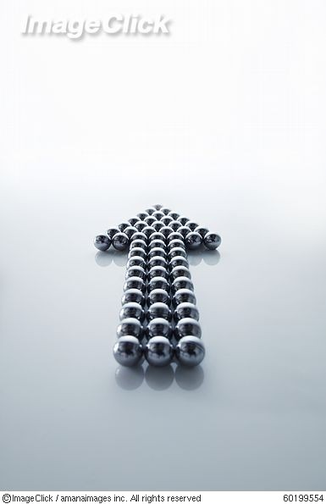
INDEX
회사현황(Profile)
연혁(History)
조직도(Organization)
검사장비(Inspection Equipment)
생산품목(Production)
생산공정(Process Line)
검사설비(Automatic M/C)
주요 고객사(Major Customers)
판매현황(Sales Charts)
생산설비 현황(Production M/C)
인증서(Quality Certification)
회사강점(Strengths of Parkwon)
Global Top Brand

Slide 3
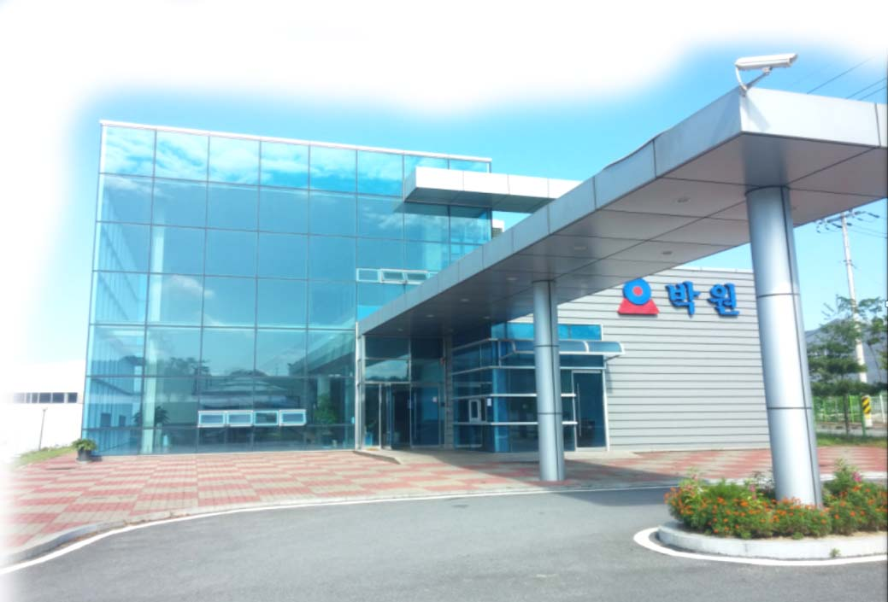
Parkwon Co.,Ltd.
Global Top Brand | Since 1973
Steel & SUS & AL Ball
1. 회사현황(Profile)
No.1 Ball company
Company
박 원
대표이사
박 운 규, 김 상 태
본사면적
46,280㎡
본사 임직원
83명 (2023년 01월 기준)
주 소
충북 제천시 바이오밸리로 105
홈페이지
www.parkwon.co.kr
연 락 처
(031) 277-0981
해외공장
베트남 호치민법인 (45,000㎡)
중국 청도법인 (60,000㎡)
parkwon@parkwon.co.kr 2018 PARKWON CO., LTD.

Slide 4
Parkwon Co.,Ltd.
Global Top Brand | Since 1973
Steel & SUS & AL Ball
2. 연혁(History)
1973년
박원강구공업사 설립(경기도부천시)
1994년
㈜박원강구로 법인 전환
2000년 ㈜박원으로 상호변경
2003년
FAG(KBC) 베어링 강구 납품(현,셰플러코리아)
1984년
경기도부천시 → 경기도 화성시 이전
1988년 유망 중소기업 선정(신한은행)
2001년
QS-9000 품질시스템 인증 획득
2004년
태양금속 강구사업 부분 인수
TS 16949인증 획득
중국 청도 강구공장 설립
2010년
공장신축이전(경기도 화성시 → 충북 제천시)
2006년
대표이사 변경(박종달 → 박운규)
2013년
ISO 14001 인증 획득
2017년
SQ인증 획득(하드웨어 단조, 하드웨어 열처리)
Schaeffler Korea Best Supplier Award 수상
2018년
IATF 16949인증 전환
2019년
베트남 호치민 강구공장 설립
parkwon@parkwon.co.kr 2018 PARKWON CO., LTD.

Slide 5
Parkwon Co.,Ltd.
Global Top Brand | Since 1973
Steel & SUS & AL Ball
3. 한국공장 조직도(Organization)
대표이사
박 운 규
대표이사
김 상 태
관리부
이사 : 김 태 문
생산부
공장장 :
영업부
이사 : 박 성 화
품질관리
팀장 : 김상현
품질보증
팀장 : 맹 학 재
경영관리팀
팀장 : 김 태 문
영업팀
이사 : 정 창 열
생산관리팀
팀장 : 하 명 용
생산기술팀
팀장 : 엄 준 영
안전관리팀
팀장 : 김 현 호

Slide 6
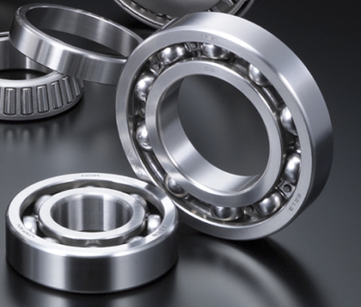
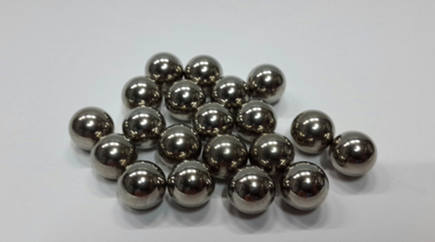
Parkwon Co.,Ltd.
Global Top Brand | Since 1973
Steel & SUS & AL Ball
4. 생산품목(Production)
SITE | Production Item | Production Range | Production Capacity
Korea | Chrome steel Ball (Bearing) | ▶ Φ 4.5~7/8”, G5~G16 ▶ Φ 1”~1-9/16”, G16~G28 | 4800 ton/y 1000 ton/y
 | Chrome steel Ball (Shoe) | ▶ Φ 9.557~13.18, G200 | 2400 ton/y
 | Aluminum Ball | ▶ Φ 10.4, G300 | 240 ton/y
 | Stainless Ball | ▶ Φ 3~20, G40~G200 | 480 ton/y
Vietnam | Chrome steel Ball (Bearing) | ▶ 3/16”(4.762mm)~ 7/8”(22.225mm), G5~G16 | 3,600 Ton/y
 | Chrome steel Ball (Bearing) | ▶ More than 1” (Development) | -
China | Chrome steel Ball (Bearing) | ▶ 3/16”(4.762mm)~ 7/8”(22.225mm), G16~G20 | 6,800 Ton/y
parkwon@parkwon.co.kr 2018 PARKWON CO., LTD.

Slide 7
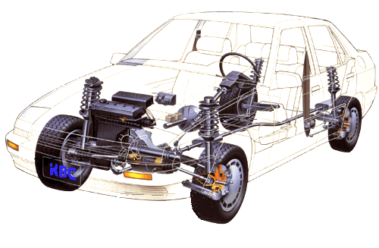
Parkwon Co.,Ltd.
Global Top Brand | Since 1973
Steel & SUS & AL Ball
5. 적용범위(Coverage)
Safety Belt Application
Engine Room,
Bearing Application
Hub Bearing Application
C.V Joint Application
Seat Slide Application
Compressor Application
Steering Application
parkwon@parkwon.co.kr 2018 PARKWON CO., LTD.

Slide 8
Parkwon Co.,Ltd.
Global Top Brand | Since 1973
Steel & SUS & AL Ball
6. 판매현황(Sales Charts)
parkwon@parkwon.co.kr 2018 PARKWON CO., LTD.

Slide 9
Parkwon Co.,Ltd.
Global Top Brand | Since 1973
Steel & SUS & AL Ball
7. 매출액(Annual sales amount) - 한국공장
약 2.3% 성장목표
단위: 억원
2010년
2011년
2012년
2013년
2014년
2015년
2016년
2017년
2018년
2019년
2020년
2021년
2022년
2023년
parkwon@parkwon.co.kr 2018 PARKWON CO., LTD.

Slide 10
Parkwon Co.,Ltd.
Global Top Brand | Since 1973
Steel & SUS & AL Ball
8. 주요 고객사(Major Customers)
parkwon@parkwon.co.kr 2018 PARKWON CO., LTD.

Slide 11
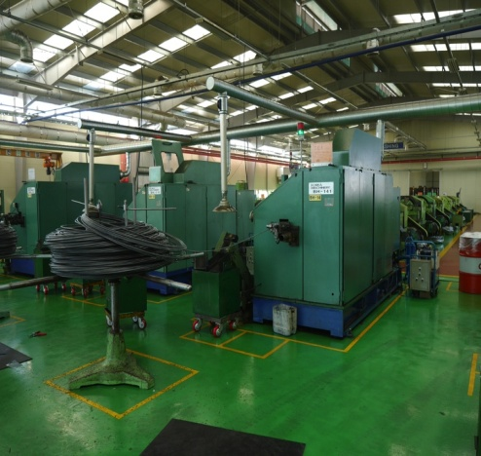
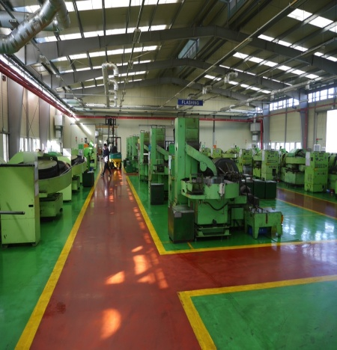
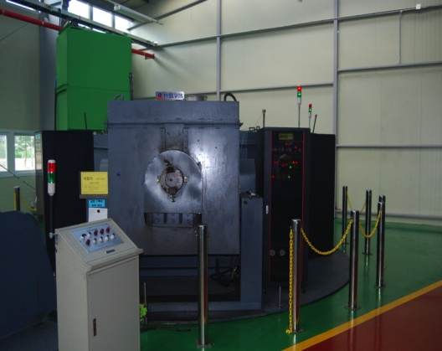
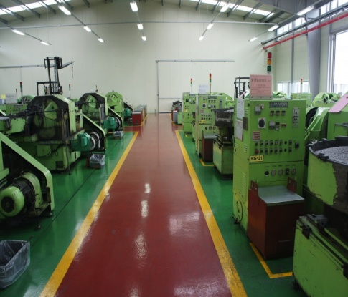
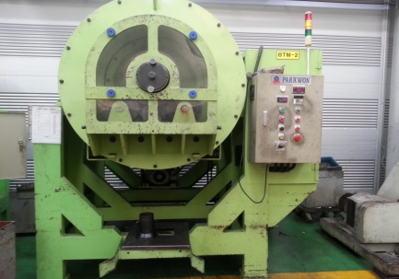
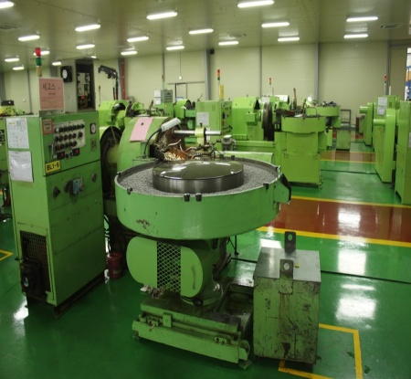
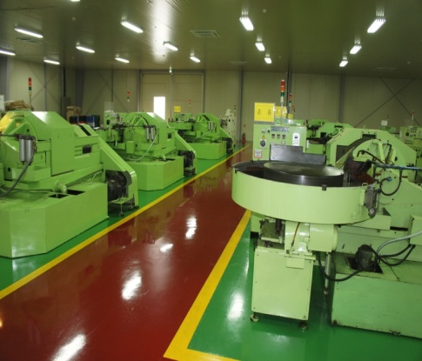
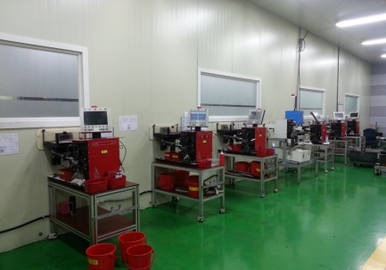
Parkwon Co.,Ltd.
Global Top Brand | Since 1973
Steel & SUS & AL Ball
9. 생산공정(Process Line) – Bearing ball
1. 압조(Heading)
2. 생연(flashing)
3. 열처리(heat treatment)
4. 그라인딩(grinding)
5. 텀블러(tumbling)
6. 1st래핑(1st LApping)
7. 2nd 래핑(2nd Lapping)
8. 자동외관검사(aviko)
9. 초음파세척(washing)
10. 외관검사,포장(Visual inspection)
parkwon@parkwon.co.kr 2018 PARKWON CO., LTD.

Slide 12
Parkwon Co.,Ltd.
Global Top Brand | Since 1973
Steel & SUS & AL Ball
9. 생산설비 현황(Production M/C)
순위 | 설비명 | 규격 | 제작사 | 사용용도 | 수량 | 비고
1 | Heading Machine | Φ1.8 ~ Φ36 | 고려기계 외 | 냉간 단조 | 21
2 | Flashing Machine | Φ700 ~ Φ900 | 자체제작 | 연마 | 35
3 | F/G Machine | Φ700 ~ Φ800 | “ | 연마 | 14
4 | Heat treatment furnace | 50~80KW | “ | 경도 및 내구성 향상 | 25
5 | Grinding Machine | Φ700 ~ Φ800 | “ | 연마 | 34
6 | Tumbling Machine | 400Kg | “ | 경도 및 내구성 향상 | 5
7 | 1st lapping Machine | Φ600 ~ Φ700 | “ | 연마 | 45
8 | 2st lapping Machine | Φ600 ~ Φ700 | “ | 연마 및 광택 | 36
9 | 초음파세척기 | 1000W | 진공플랜트 | 세척 | 5
parkwon@parkwon.co.kr 2018 PARKWON CO., LTD.

Slide 13
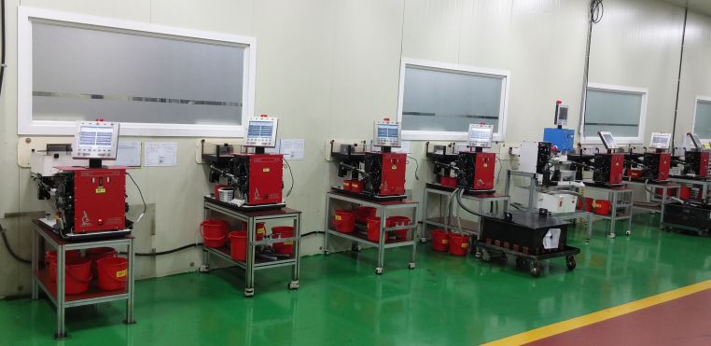
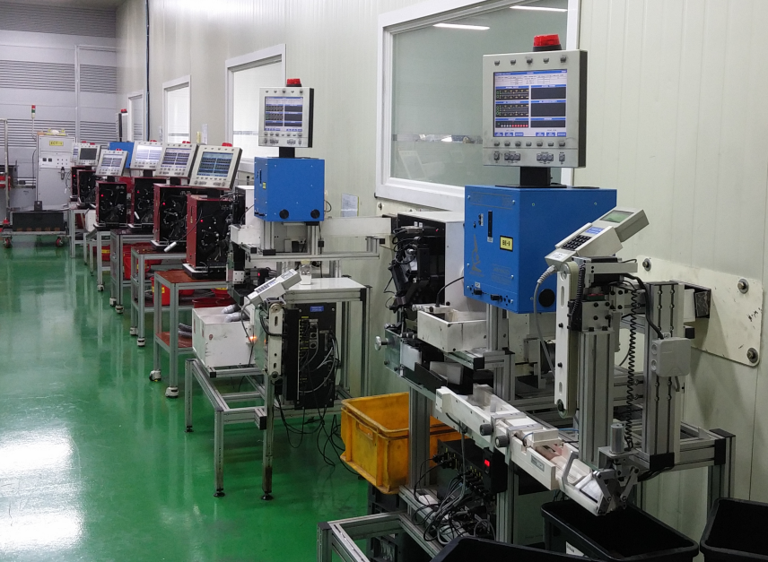
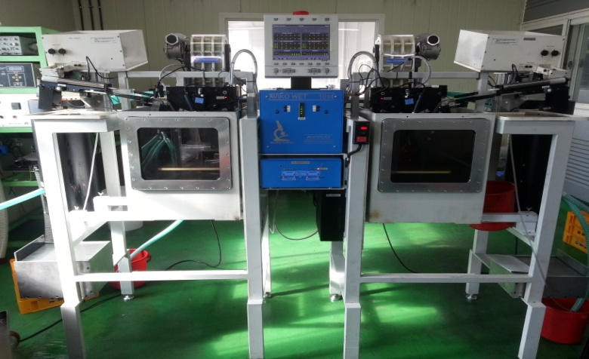
Parkwon Co.,Ltd.
Global Top Brand | Since 1973
Steel & SUS & AL Ball
9. 검사설비(Automatic M/C)
아비코 : 크랙 검출 장비(EVT+EOT+ECT).
→100% 검사 및 자동검사.
AVIKO : Crack Detection(EVT+EOT+ECT).
→100% Inspection for the Bearing usage.
▶3mm~19m : 11EA
▶18mm~30m : 3EA, ▶30mm~55m : 1EA
▶3mm~19mm : 17EA
parkwon@parkwon.co.kr 2018 PARKWON CO., LTD.

Slide 14
Parkwon Co.,Ltd.
Global Top Brand | Since 1973
Steel & SUS & AL Ball
9. 검사설비(Automatic M/C)
롤러선별기 : 이종품 자동검사
→100% 검사 및 자동검사.
Roller : Other products Detection
→100% inspection for the Bearing usage.
▶대형볼 : 5EA (19/32”이상)
▶중,소형볼 : 32EA (19/32”미만)
parkwon@parkwon.co.kr 2018 PARKWON CO., LTD.

Slide 15
Parkwon Co.,Ltd.
Global Top Brand | Since 1973
Steel & SUS & AL Ball
9. 포장설비(Packing M/C)
포장기 : 정량포장+이종품 선별기
Packing : Other products Detection
parkwon@parkwon.co.kr 2018 PARKWON CO., LTD.

Slide 16
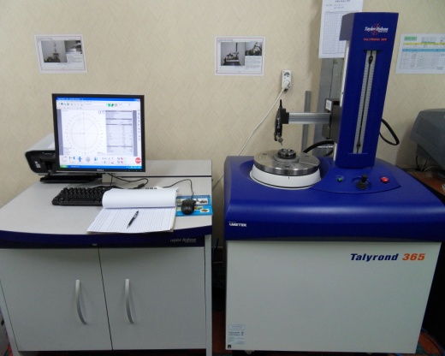
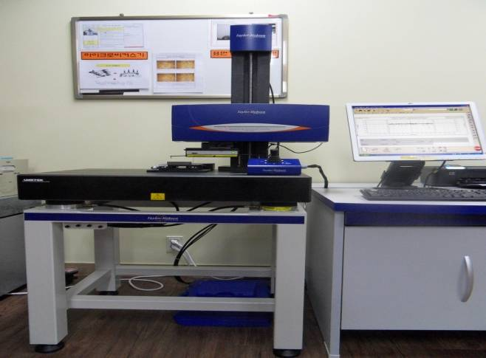
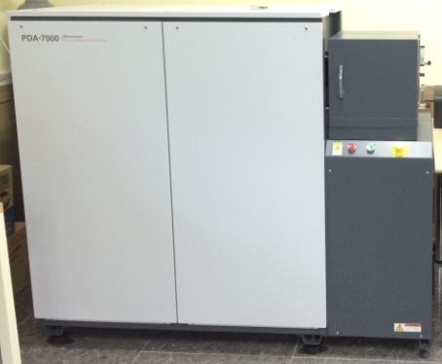
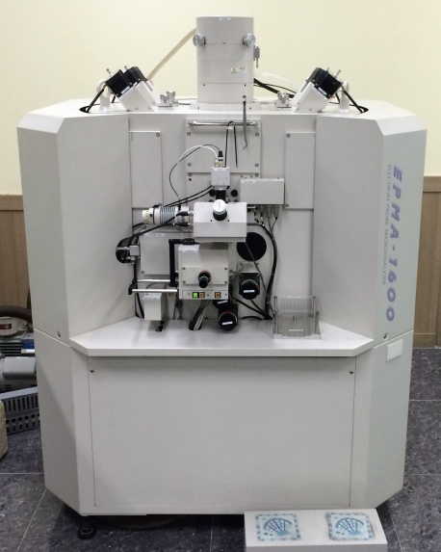
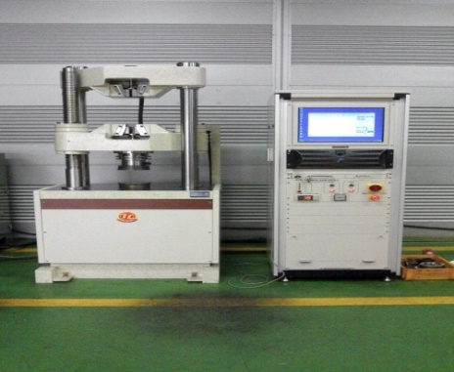
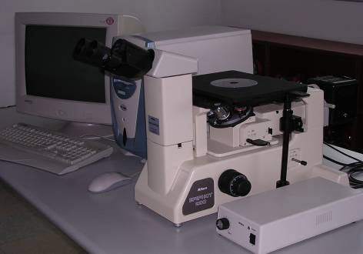
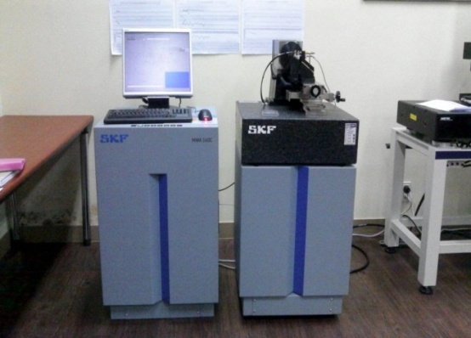
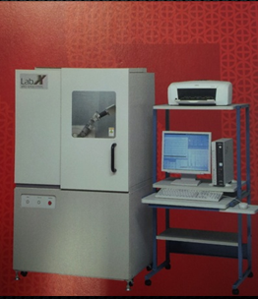
Parkwon Co.,Ltd.
Global Top Brand | Since 1973
Steel & SUS & AL Ball
10. 검사장비(Inspection Equipment)
진구도측정기
표면조도측정기
성분분석기
성분분석기(정량분석)
Roundness Meter
Surface Roughness Meter
Emission Spectrometer
EPMA
압쇄하중기
광학현미경
웨이브니스
XRD(응력-오스테나이트)
U.T. M (50, 300TON)
Microscope
Waviness Meter
X-RAY Diffractometer
parkwon@parkwon.co.kr 2018 PARKWON CO., LTD.

Slide 17
Parkwon Co.,Ltd.
Global Top Brand | Since 1973
Steel & SUS & AL Ball
10. 검사장비(Inspection Equipment)
인터파라미터
비커스경도계
로크웰경도계
시편 컷팅기
Interferometer
Vickers hardness tester
Rockwell Hardness Tester
cutting machine
자동 마운팅 프레스
수동 마운팅 프레스
폴리싱머신
연마기
Auto Mounting Press
Mounting Press
Polishing machine
Grinder/Polisher
parkwon@parkwon.co.kr 2018 PARKWON CO., LTD.

Slide 18
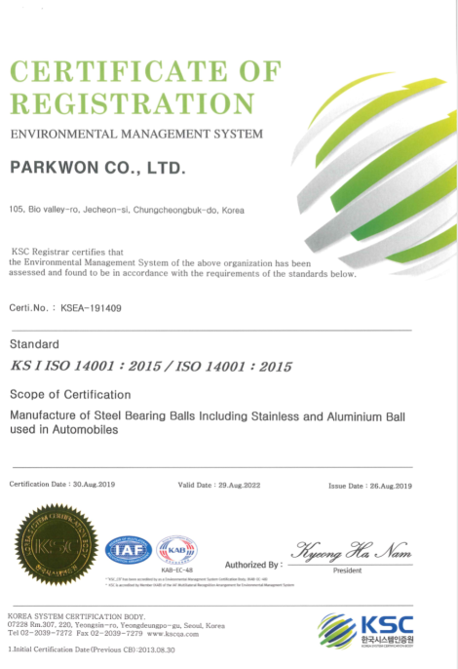
Parkwon Co.,Ltd.
Global Top Brand | Since 1973
Steel & SUS & AL Ball
11. 인증서(Quality Certification)
IATF 16949
ISO 14001
SQ-하드웨어 단조
SQ-하드웨어 열처리
parkwon@parkwon.co.kr 2018 PARKWON CO., LTD.

Slide 19
Parkwon Co.,Ltd.
Global Top Brand | Since 1973
Steel & SUS & AL Ball
12. 회사강점(Strengths of Parkwon)
▶ 최고의 검사장비 구축.
→강구 검사에 필요한 모든 검사장비 보유.
▶ 200% 검사 시스템 구축.
→아비코(Aviko)+비젼(Vision)을 통한 200% 검사시스템(크랙 및 외관검사).
▶ 최고의품질시스템 (G5~G100 양산체계 구축).
→최상의 품질 및 합리적인 가격으로 고객만족 실현.
▶ 생산품 전산화 시스템 구축.
→ 모든 생산품에 대한 바코드 부여 및 전산 시스템(MES)을 통해 LOT 추적이 용이
→ 입고에서 출하까지 전산시스템 운영으로 기록관리 용이
▶ 자체적 설비제작 기술보유.
→공정 연마설비 자체적 개발 및 제작.
parkwon@parkwon.co.kr 2018 PARKWON CO., LTD.

